Slide 1
ОТКРЫТЫЙ КОНКУРС ДЕКОРАТИВНО-ПРИКЛАДНОГО, ДИЗАЙНЕРСКОГО И МЕДИА-ТВОРЧЕСТВА «ЗИМНИЕ СКАЗКИ»
Номинация «Новогодний сувенир»
Елочная игрушка «Сказочный домик»
Выполнила:
ученица 8а класса МБОУ «Школа №93»,
Страшко Виктория Васильевна, 14 лет
Руководитель:
Мысова Светлана Александровна
учитель технологии

Slide 2
ПОЭТАПНЫЙ МАСТЕР-КЛАСС Ёлочная игрушка «Сказочный домик»

Slide 3
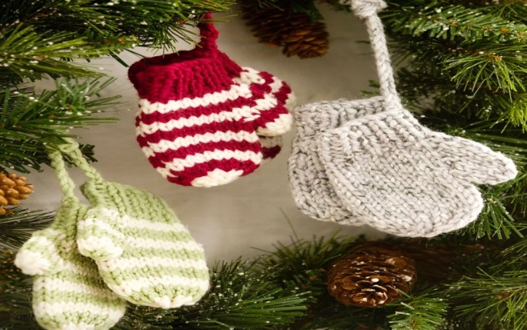
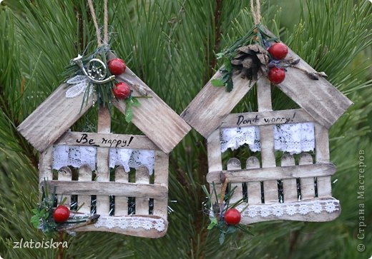
Что такое ёлочная игрушка?
Ёлочная игрушка-это украшение, в виде шаров, фигурок животных или человека, домиков, фонариков, которыми наряжают новогоднюю ёлку. Они создают праздничное настроение и отлично впишутся в интерьер помещения к Новому Году. Ёлочные игрушки часто дарят лично, поэтому большое распространение получили открытки, сделанные вручную.

Slide 4
Необходимые материалы и инструменты
Деревянные палочки
Акриловые краски
Бумага и картон
Миниатюрные деревянные игрушки
Клей
Линейка
Карандаш
Дополнительные материалы

Slide 5
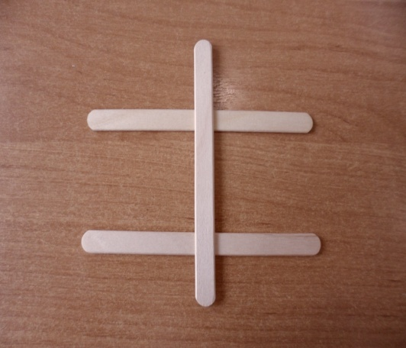
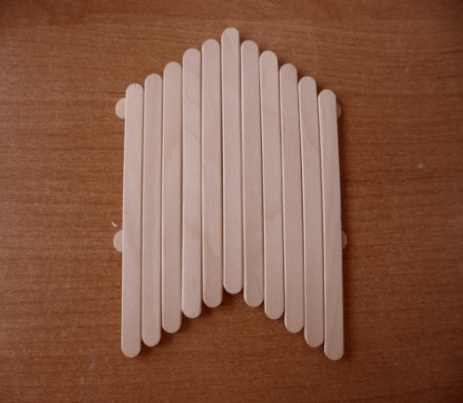
Технология изготовления
Оформление лицевой стороны
1. На столе выкладываю две горизонтальные деревянные палочки, с расстоянием между ними 4,5 см. Далее поочередно приклеиваю на них вертикальные палочки, чтобы форма напоминала домик.

Slide 6
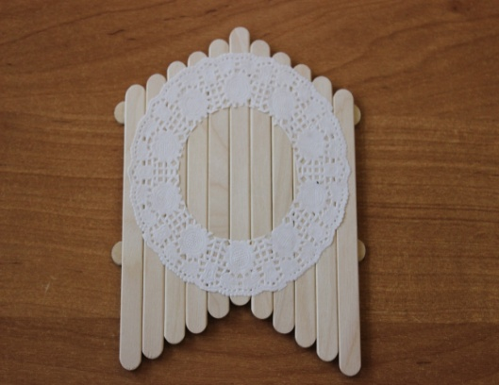
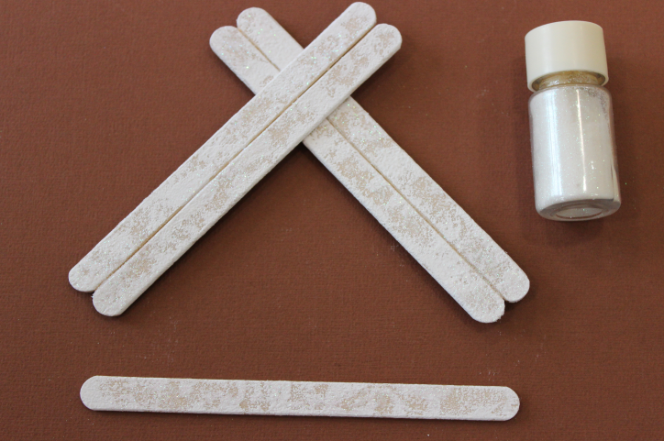
2. Из кружевной салфетки вырезаю середину, а оставшуюся часть приклеиваю на деревянную основу домика. . Склеиваю попарно две палочки для крыши, окрашиваю их в белый цвет и посыпаю блестками.

Slide 7
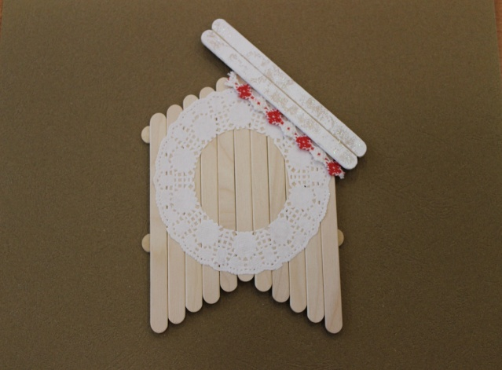
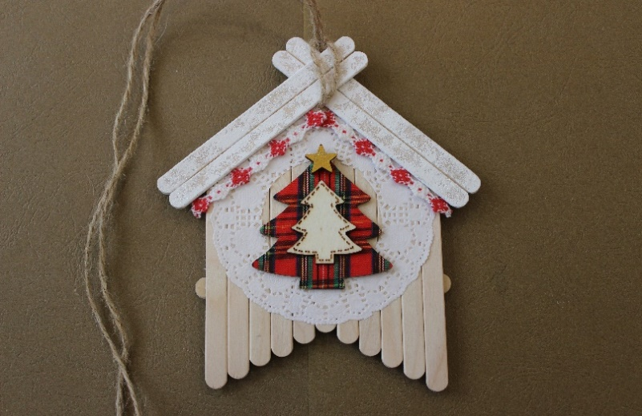
3. Приклеиваю деревянные палочки крыши к основе, подкладывая под них кружево. Между основой и крышей протягиваю жгут в виде петельки для подвески игрушки. На деревянную основу по центру кружевной салфетки приклеиваю ёлку, украшая её звездой.

Slide 8
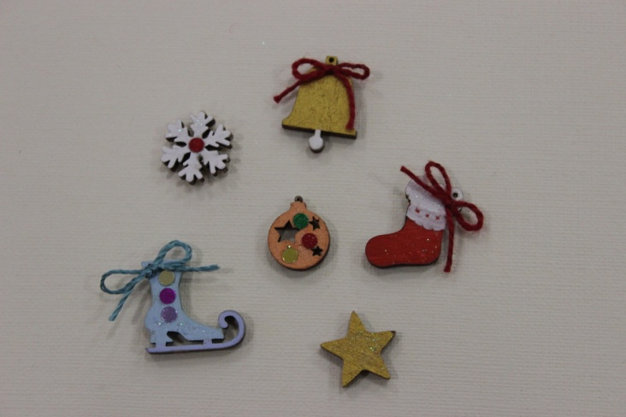
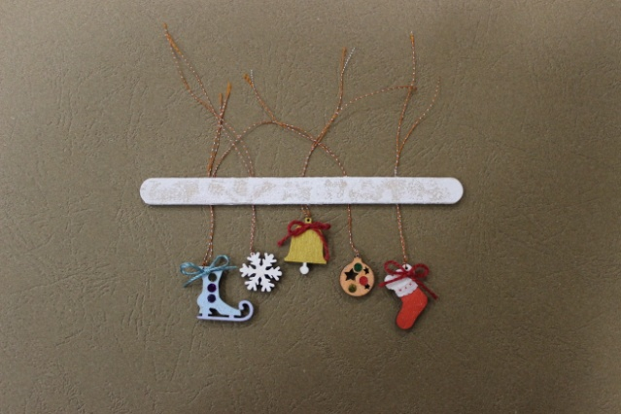
4. Деревянные миниатюрные игрушки окрашиваю акриловыми красками, посыпаем блестками, декорирую разноцветными пайетками и бантиками из нитки «Ирис». С помощью блестящей декоративной нити приклеиваю их к деревянной палочке с изнаночной стороны.

Slide 9
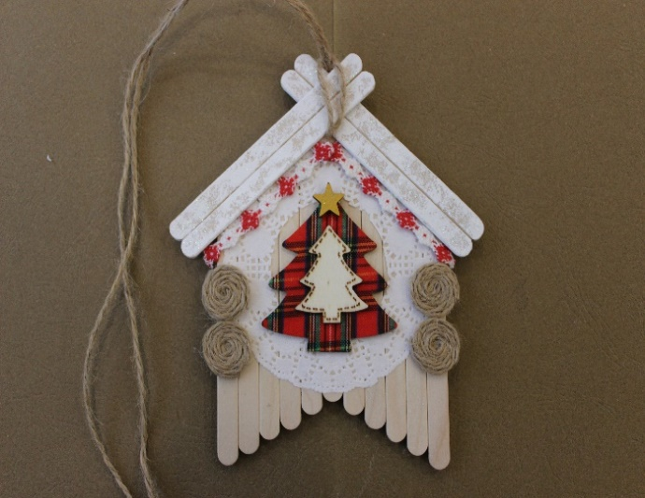
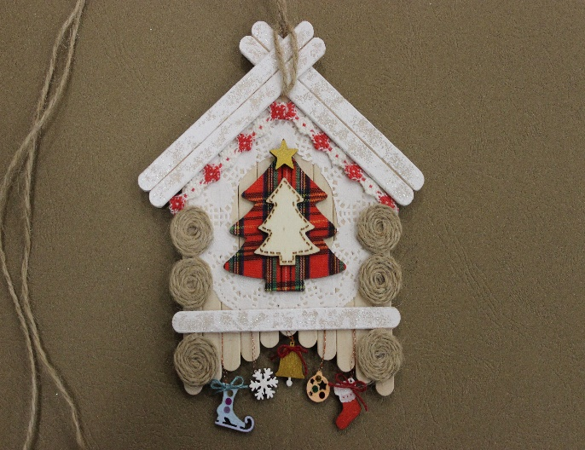
5. На основу домика приклеиваю палочку с игрушками и круглые элементы из джутового жгута, имитирующие бревна, сделанные своими руками.

Slide 10
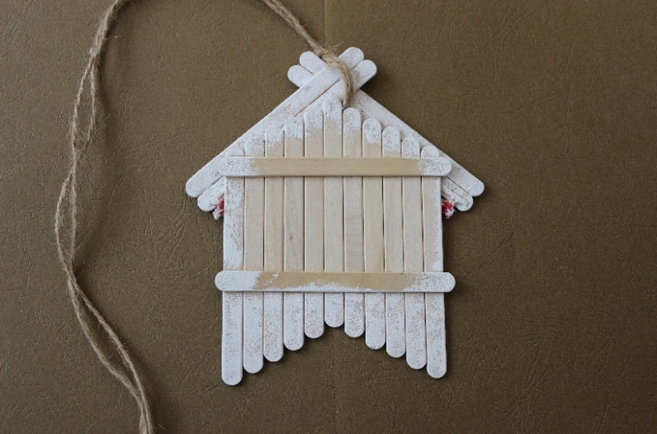
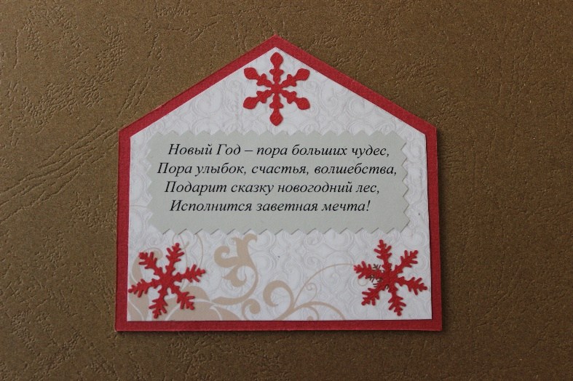
Оформление оборотной стороны
1.Окрашиваю в белый цвет заднюю сторону деревянной основы и посыпаю её блестками.
2. Оформляю поздравление
Из красного багетного картона и бумаги для скрапбукинга вырезаю пятиугольник в виде домика. На сером двухстороннем картоне пишу новогоднее поздравление. С помощью дырокола вырезаю снежинки из красного двухстороннего картона. Все детали склеиваю между собой и приклеиваю на деревянную основу домика.

Slide 11
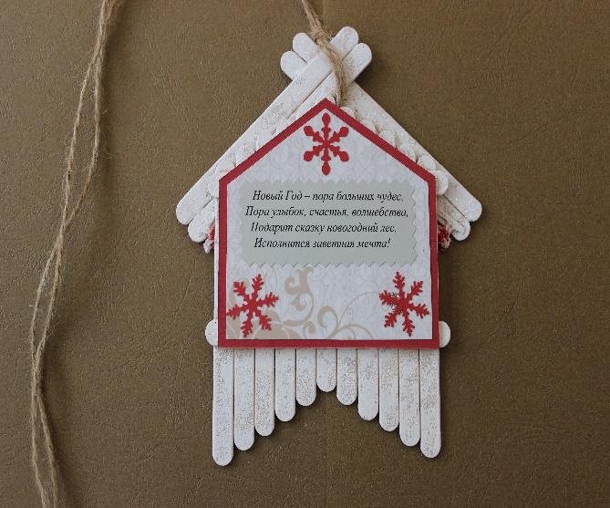
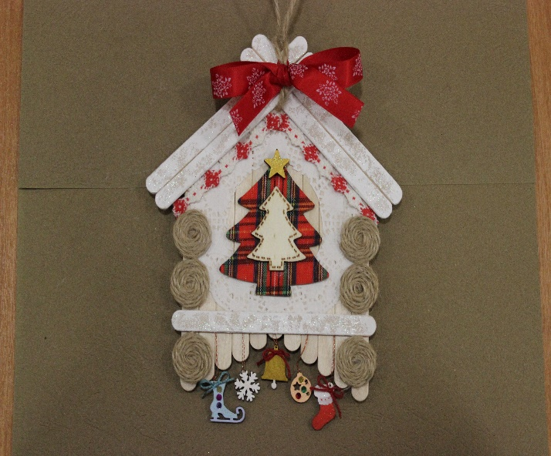
Вырезанные детали поздравления в виде склеиваю между собой и приклеиваю на деревянную основу домика.
4. Завершаю оформление домика из деревянных палочек. Завязываю бант из красной атласной ленту, пропуская ее через жгут. Делаю петельку из жгута для того, чтобы повесить игрушку на ёлку.

Slide 12
Ёлочная игрушка «Сказочный домик»

